Slide 1

中医藏象辨证量化诊断系统 的设计与实现
Design and Implementation of
TCM Syndrome Differentiation Diagnosis System
南京中医药大学 信息技术学院 计算机科学与技术专业 151班
汇报人：赵壮 汇报时间：2019年1月9日

Slide 2
01
课题内容与意义
02
文献综述
目 录
03
设计方案与技术路线
CONTENTS
04
设计进度
05
特色与创新

Slide 3
1.1 课题内容
智能诊断
医案分析
在藏象辨证体系指导下，利用算法实现中医智能诊断
利用算法对中医医案进行分析，从准确率等指标进行评价
用户交互
数据展示
设计单项、批量并且支持多种文件格式的数据录入方式，并能够将用户数据读写到数据库
利用数据可视化技术展示历史辨证数据，包括症状体征的分布、证型的分布等

Slide 4
1.2 课题意义
社会意义
形成“以数据为支撑”、“以算法为驱动”的辨证量化诊断体系，为大数据时代中医辨证研究提供参考
个人意义
学习到中医藏象辨证理论，理解机器学习算法实现与优化原理，掌握Web开发技术

Slide 5
2.1 研究思路
技术可行性
开发框架
中医推理能否用机器学习算法实现
Python Web开发框架Django的结构与工作过程
01
02
03
04
理论可行性
算法思想
从症状信息量化诊断出证型这一过程在中医理论中是否可行
集成学习与深度学习思想与流程

Slide 6
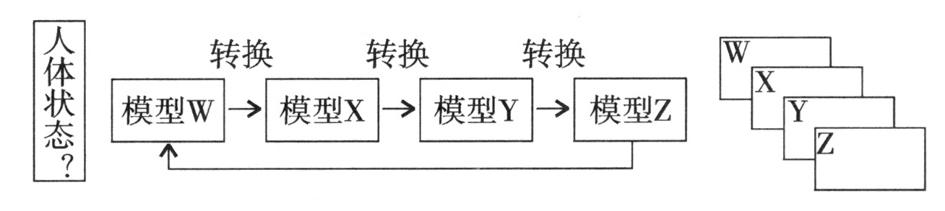
2.2 理论可行性
人
症
证
病

Slide 7
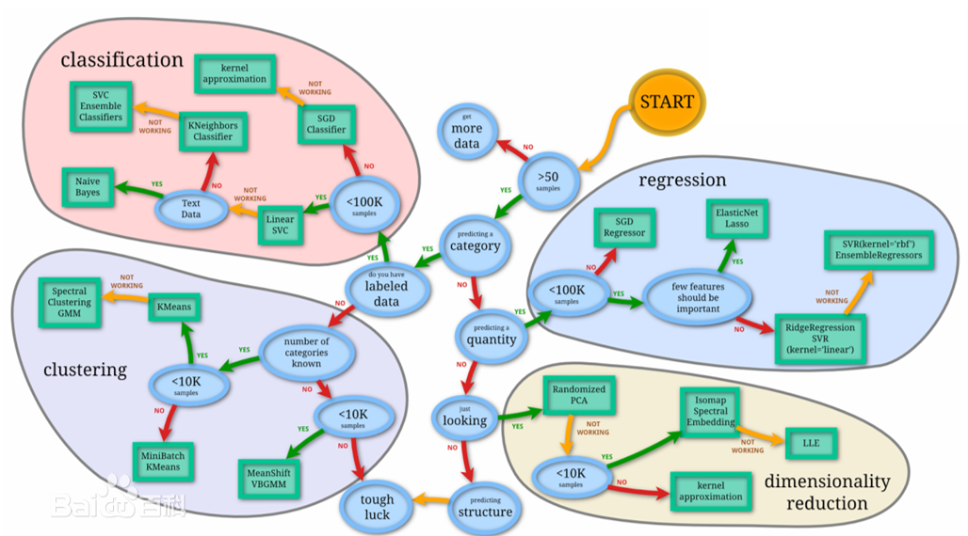
2.3 技术可行性

Slide 8
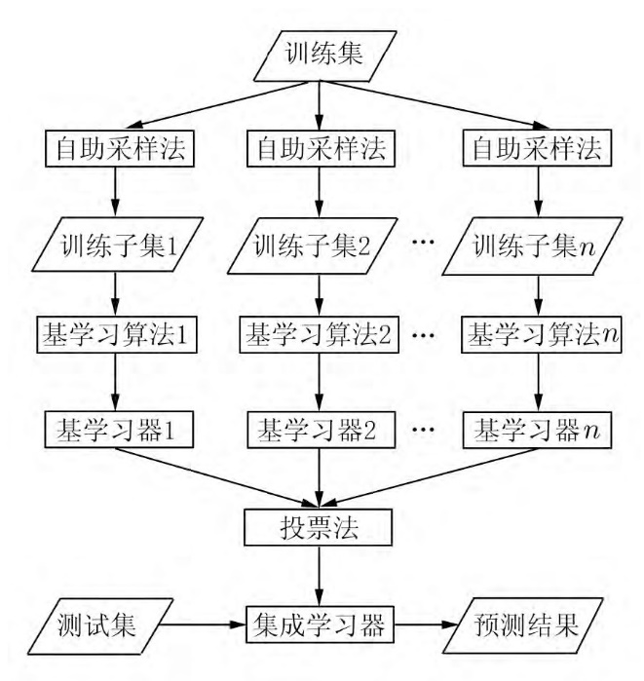
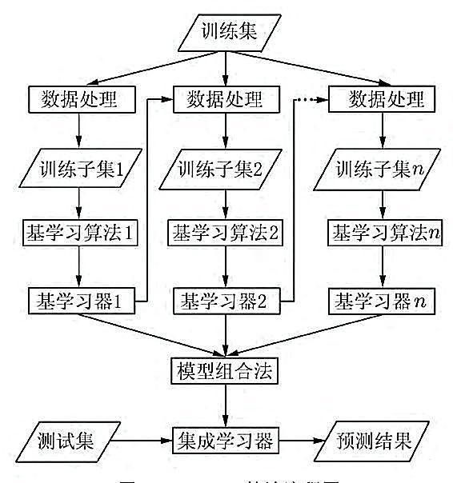
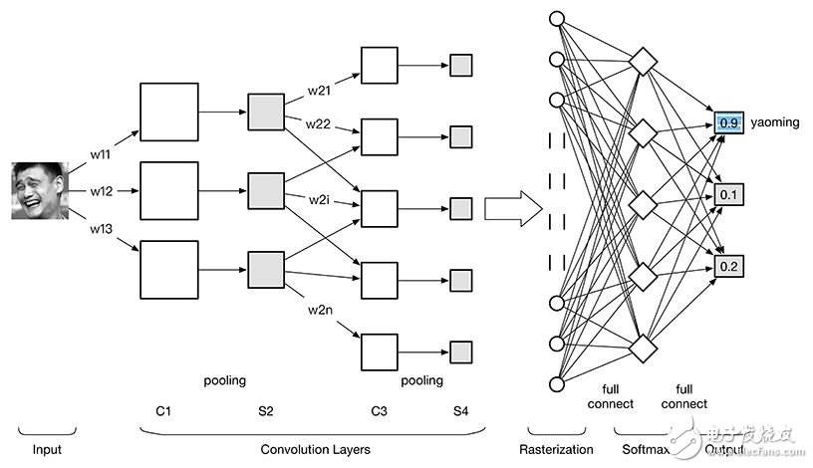
2.4 算法思想与流程
Bagging算法流程
Boosting算法流程
CNN网络结构

Slide 9
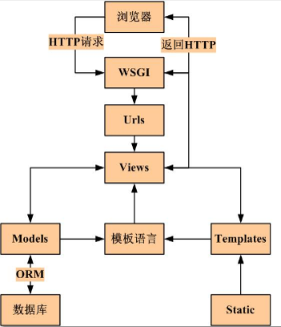
2.5 Django框架工作流程

Slide 10
3.1 设计方案
数据采集模块
表单录入
语音识别
文件导入
Javascript
云服务接口
Python库
数据展示模块
用户输入
控制器
数据处理模块
柱状图
用户数据
响应操作
Sklearn库
饼状图
业务数据
症状、体征
集成学习
诊断记录
视图
模型
诊断结果
树状图
深度学习
Web交互模块
MySQLdb库
Django Web框架
Tensorflow框架
折线图
读数据
写数据
D3.js Echarts.js
数据库
数据存储模块

Slide 11
3.2 技术路线与实现流程
准备阶段
可行性分析
技术学习
样本数据准备
查阅文献
访问专家
学习Django开发框架
整理病例文本
分析理论可行性
学习随机森林、AdaBoost
数据清洗、格式化
分析技术可行性
学习卷积神经网络
提取特征、标签
实施阶段
算法与模型编码
前后端开发
前端设计
实现决策树
实现Boost
Django后端编码
设计布局、Logo、风格
实现CNN
前端编码
设计网站结构、导航
训练模型
数据库、云服务、数据展示、文件读写等组件开发
设计交互流程
优化阶段
模型调参与算法改进
界面美化
根据模型表现调整超参
收集用户体验
降低算法复杂度
根据语言特性改写代码
根据反馈适当调整

Slide 12
4.1 设计进度
机器学习算法设计与编码实现
项目完善与改进
2月17日
3月1日
3月15日
4月1日
前后端设计与开发
模型训练与优化
准备答辩材料
4月15日
5月1日
5月15日
论文撰写
课题扩展开发

Slide 13
5.1 特色
以 “中医藏象辨证体系“为理论基础，利用病证结合的思维和方法，设计了量化诊断模型
1
本系统
利用集成学习与深度学习算法进行量化诊断，从准确率等指标为评价模型性能
2
3
利用数据可视化技术，将历史辨证数据直观展现，探索潜在的辨证规律

Slide 14
5.2 创新
模型尝试
用图像分类的卷积神经网络模型对医案进行分类，考虑症状信息在中医理论中的具体意义与关系，对特征分布进行设计与尝试
70%
30%
算法适配
40%
将算法与临床实践经验结合，为算法适配更具有实际参考意义的初始参数，提高算法性能与效果
60%

Slide 15

THANKS
欢迎各位老师批评指正

